Slide 1
Муниципальное казенное общеобразовательное учреждение «Гирьянская средняя общеобразовательная школа» «Сердце отдаю детям»
Хрипкова Наталья Михайловна
Педагог дополнительного образования,
первой квалификационной категории
2022 год

Slide 2
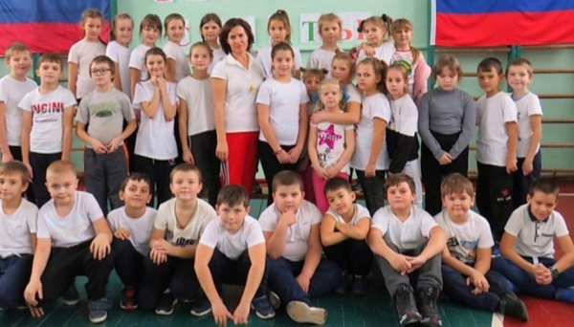
Как всем этим делиться, как все рассказать, Что бы было доступно, легко и понятно. Можно долго с высокой трибуны вещать, Можно тихо сказать, но весомо и внятно. Обучая летать, сам не раз упадешь: Крылья тоже бывают тяжелою ношей. Только лучше своих ты птенцов не найдешь – Все им отдано, все до последней из крошек.

Slide 3
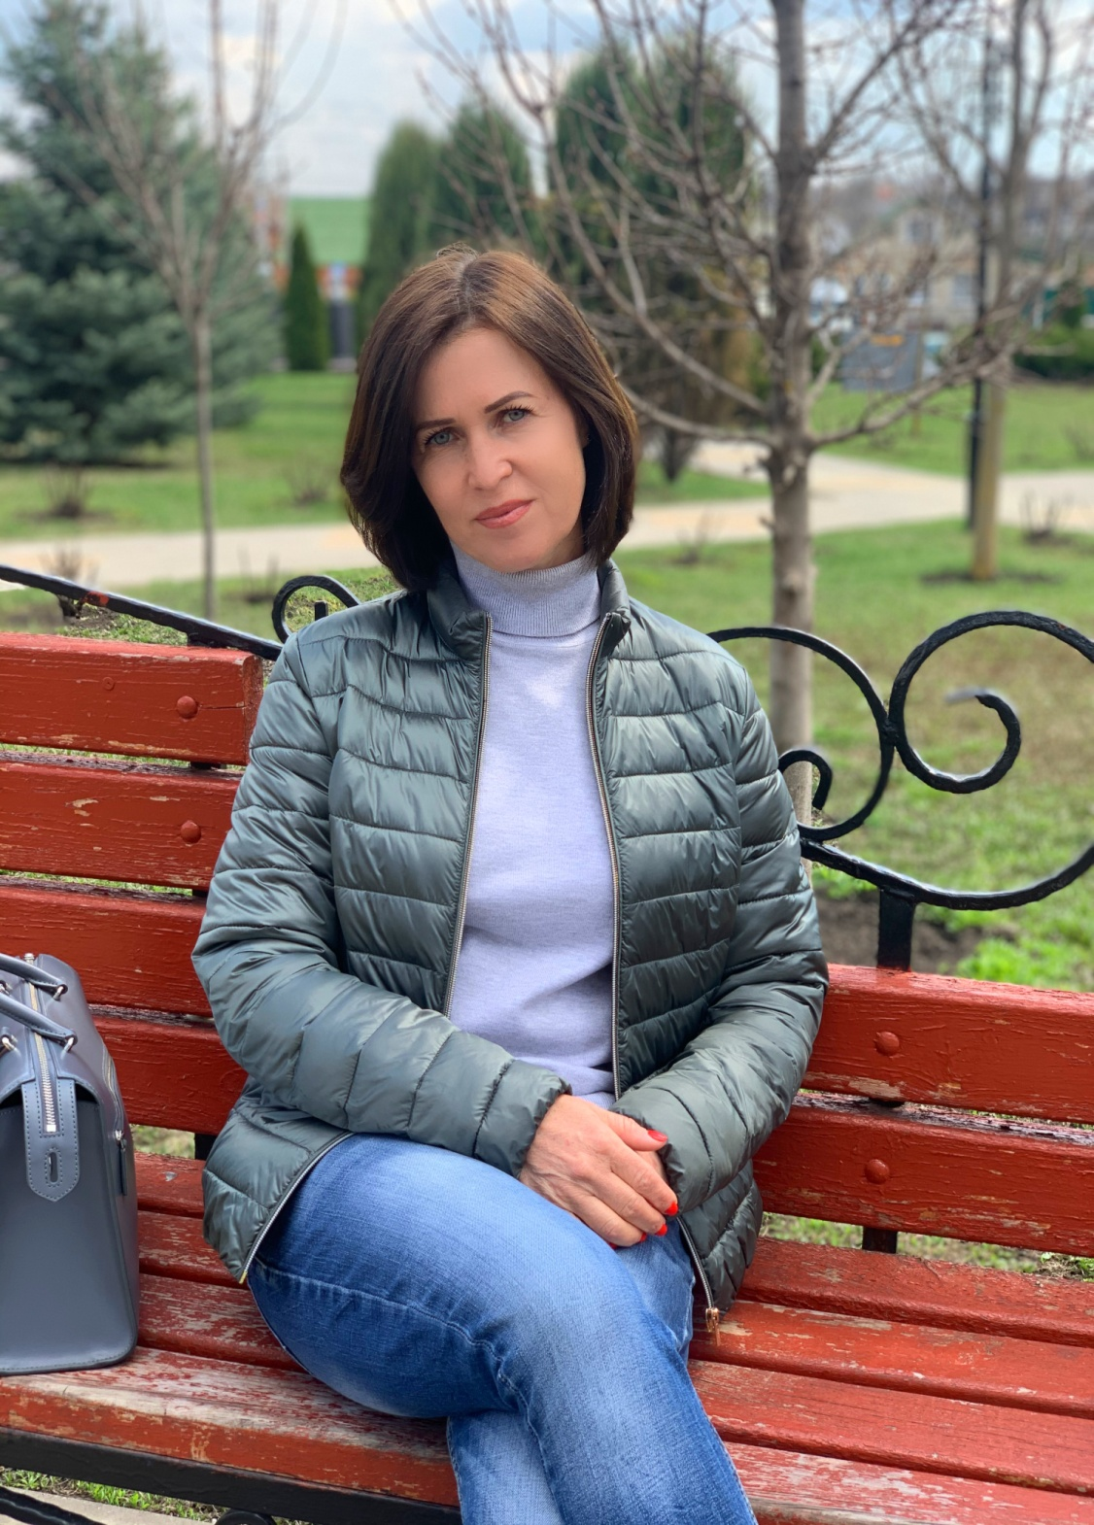
По-разному приходят в школу учителя. Разные бывают пути. Кто-то претворяет в жизнь детскую мечту, кто-то продолжает семейную династию, а у кого-то это желание быть похожим на своего учителя. Я не могу сказать, что я продолжила династию, но возможно детская мечта и мои учителя физкультуры сыграли важную, для меня, роль в выборе профессии. Вот уже тридцатый год я работаю преподавателем физической культуры. За все эти годы я не разочаровалась в выбранном пути. Я прихожу в школу, чтобы научить детей быть здоровыми.

Slide 4
Чтобы сделать ребенка умным и рассудительным, сделайте его крепким и здоровым: пусть он работает, действует, бегает, кричит, пусть он находится в постоянном движении. Ж.Ж.Руссо
Педагогическое кредо:

Slide 5
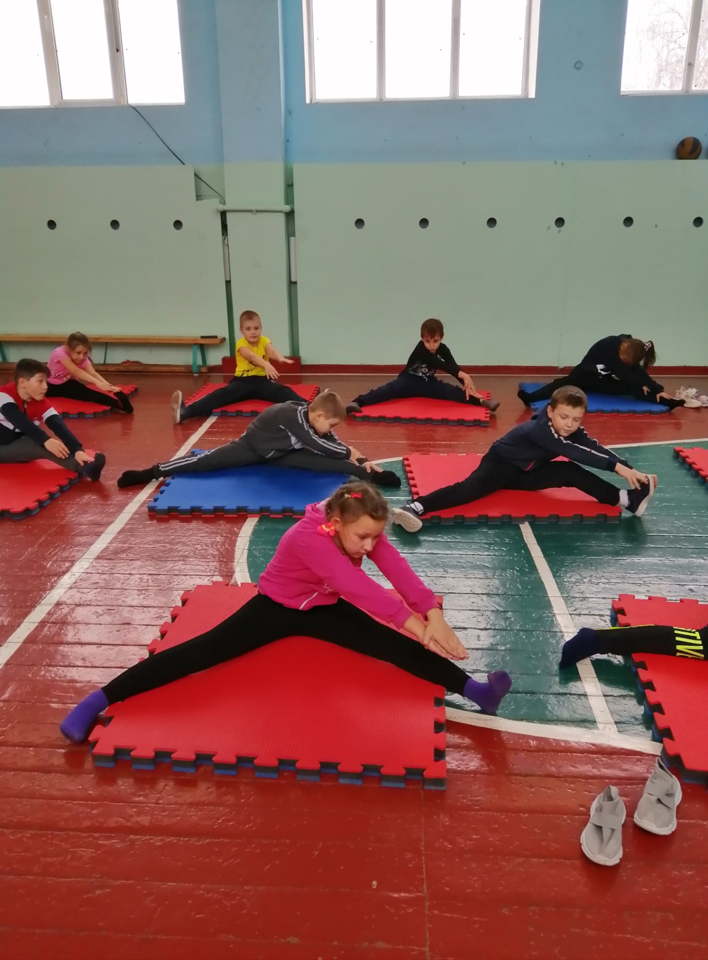
Общеизвестно, что физические упражнения благотворно влияют на здоровье человека. Поэтому прививать интерес к регулярным занятием физкультурой и спортом нужно с самого детства.

Slide 6
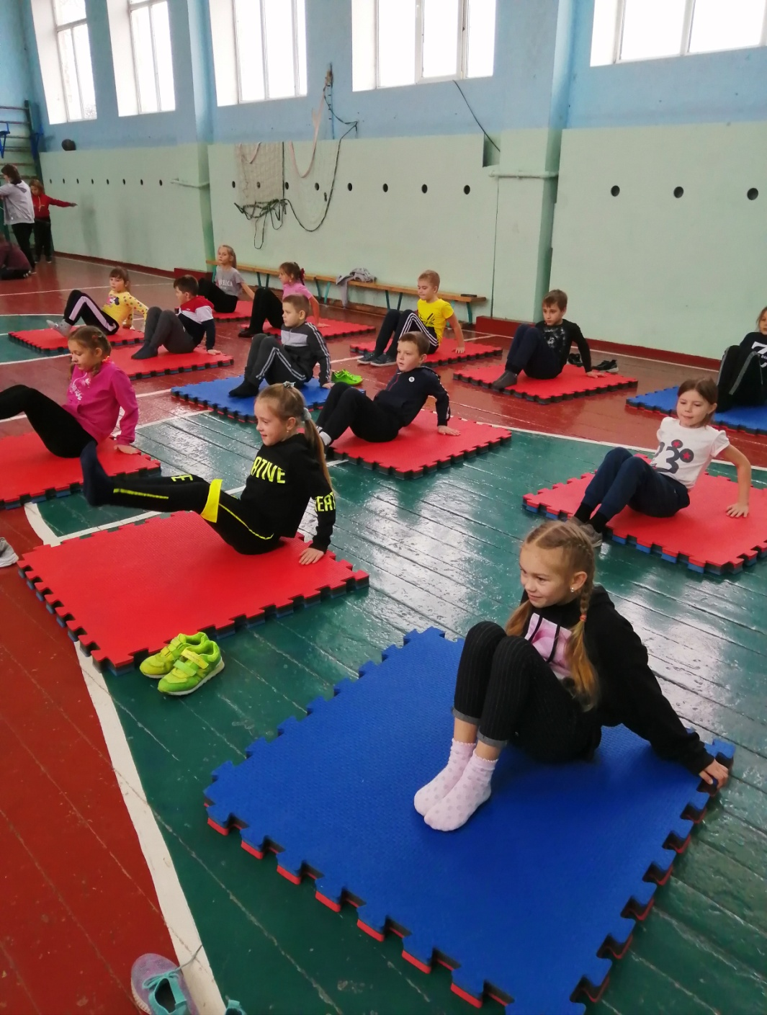

Slide 7
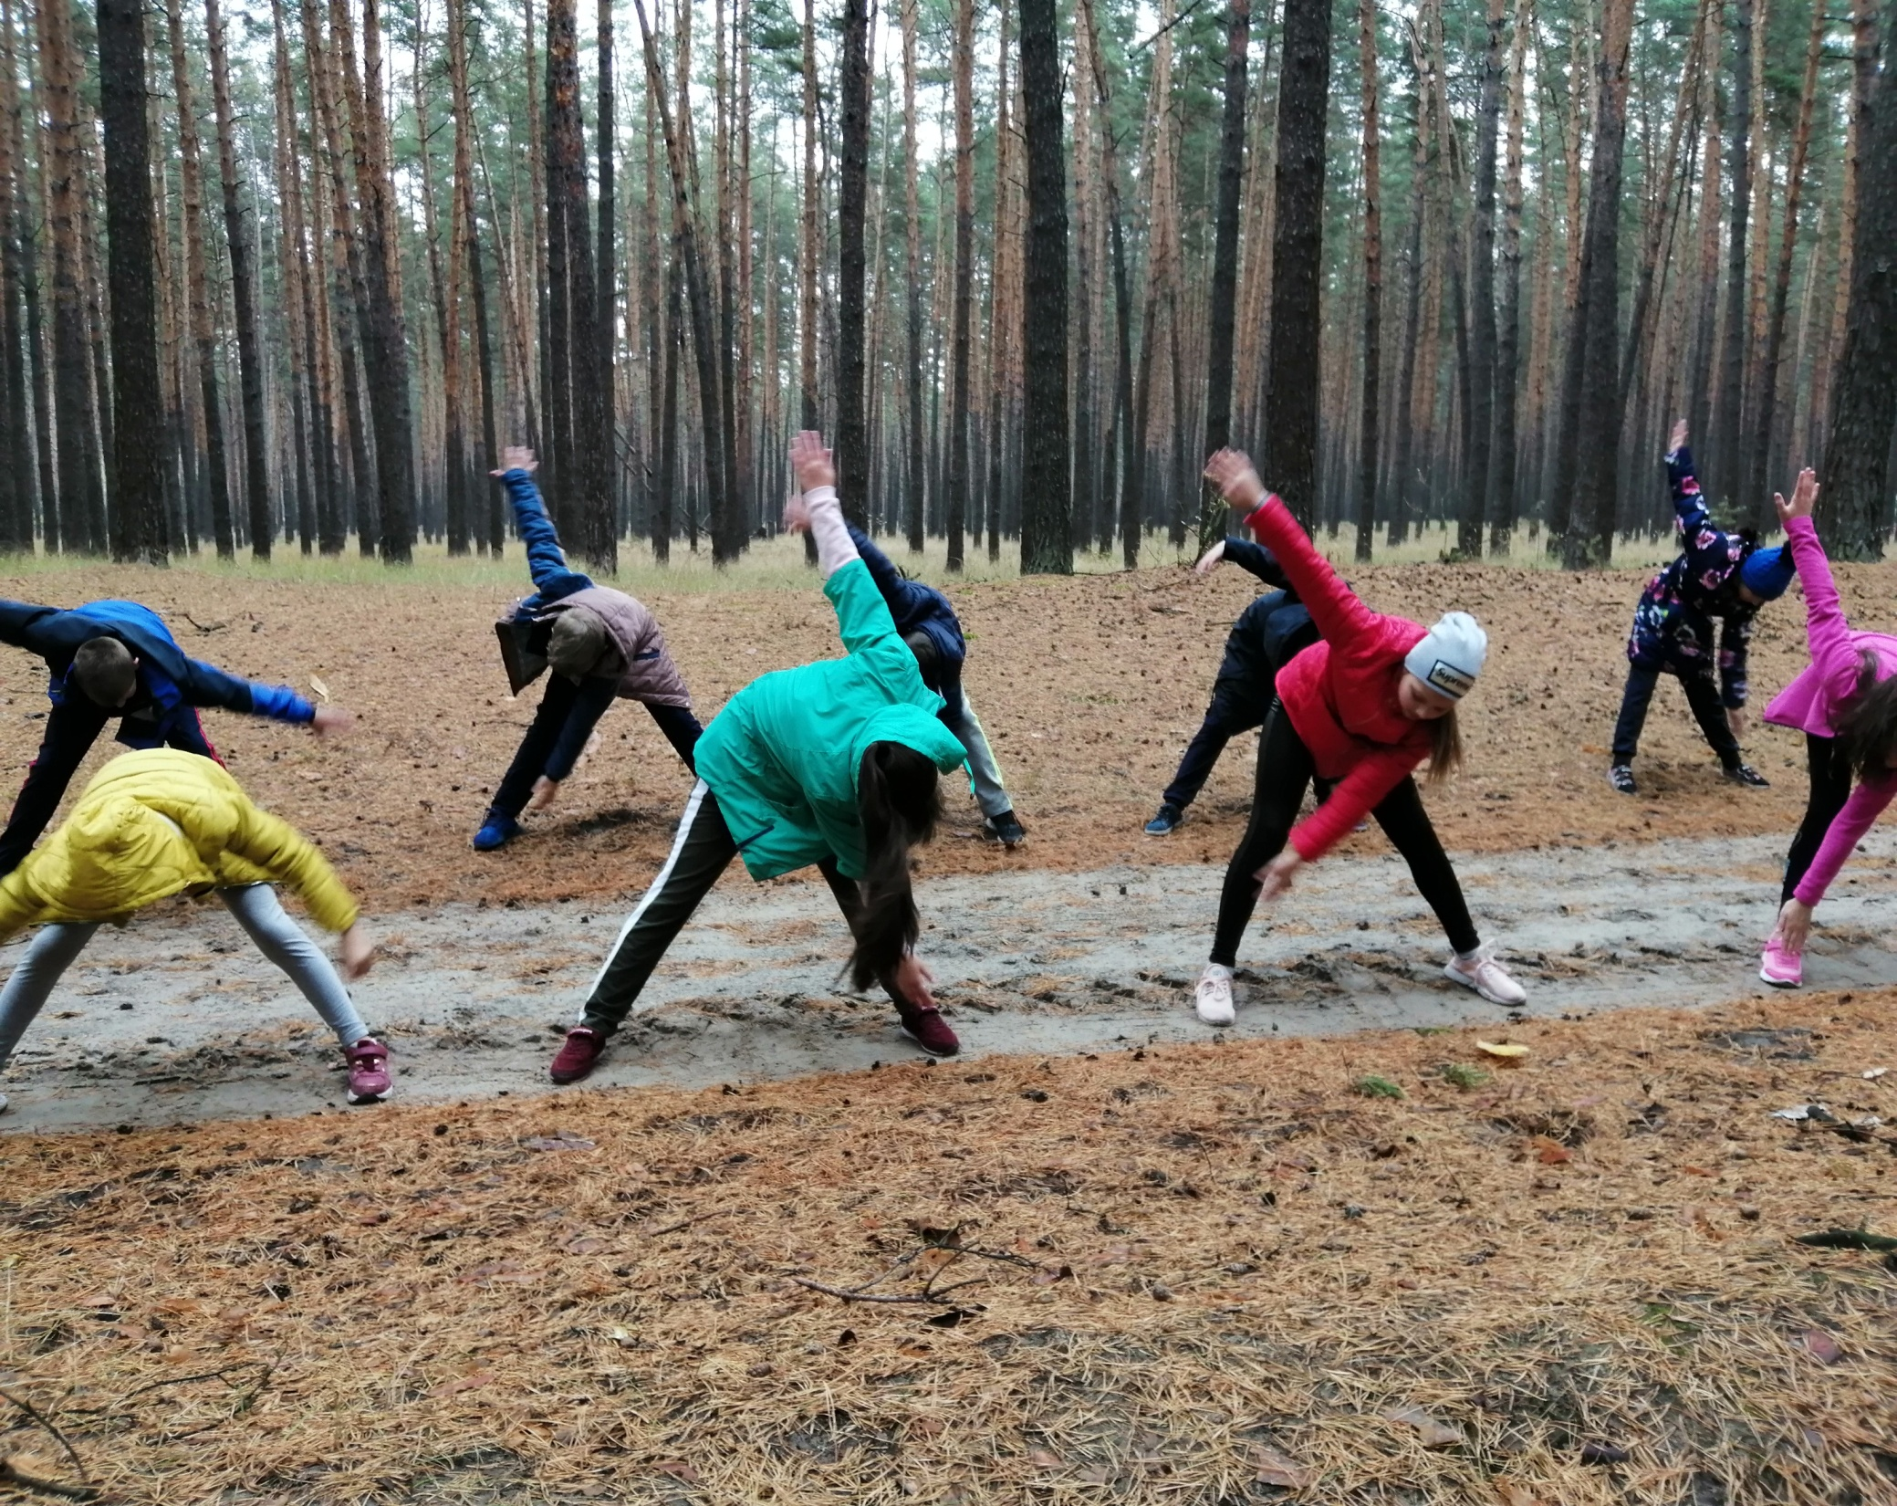

Slide 8
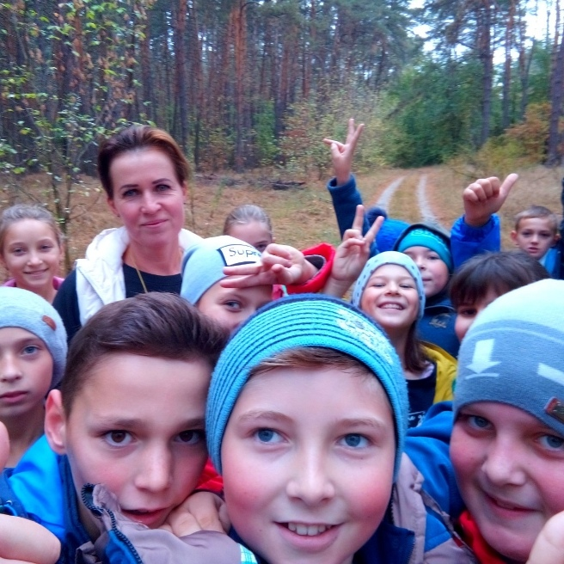
Заповеди, которым я обучаю учащихся: Ты - человек и должен помнить, что природа заложила в тебе ежечасную потребность в движениях. Живи в гармонии со своим телом! Лучше будь активным и здоровым, чем пассивным и больным! Лучше иди по жизни с улыбкой, чем с гримасой боли. Сохраняй данное тебе природой здоровье! Борись с собой, своей леностью и своими недугами! Знакомься со спортивными достижениями других и сам станешь сильнее!

Slide 9
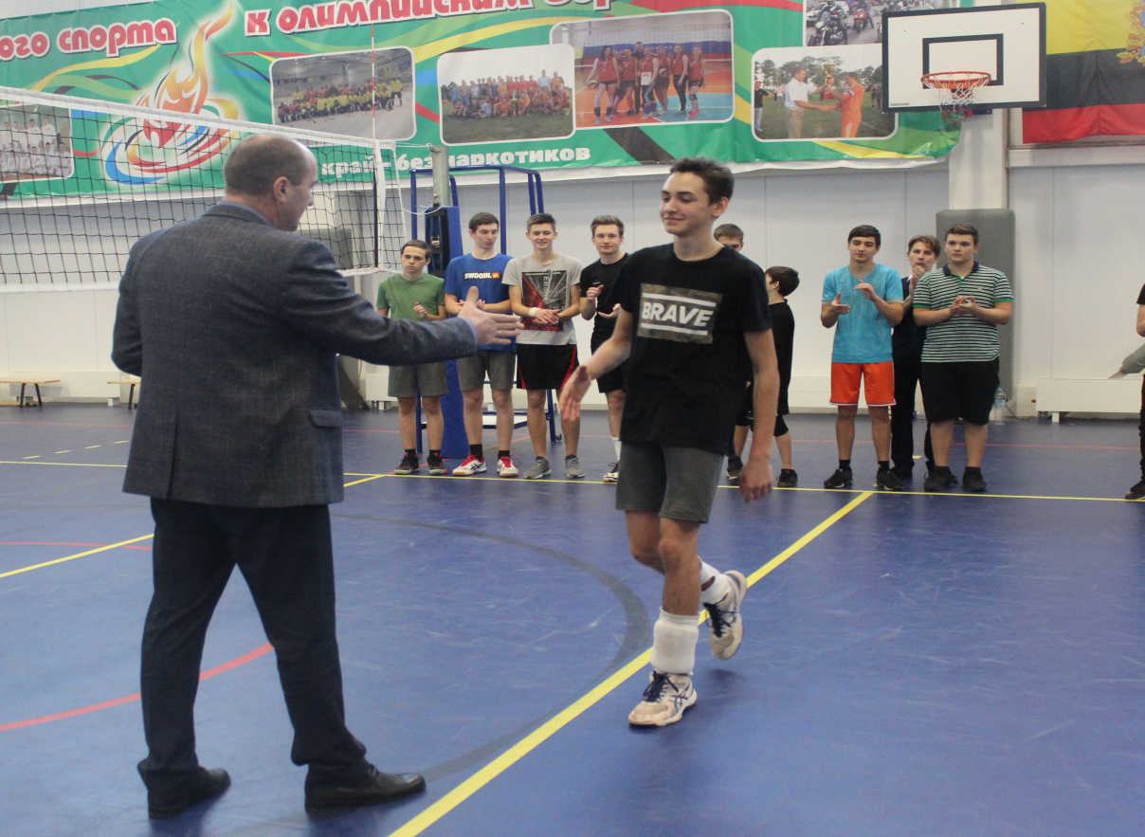
Я как педагог, осуществляю обе задачи, поэтому для меня урок – это не погоня за результатами, а кропотливая работа над укреплением здоровья детей.
Одной из приоритетных задач современной педагогики является воспитание гармонично – развитой личности. Одним из средств достижения этой цели является систематическое занятие физической культурой. Здоровье нации – это визитная карточка государства, а развитие детского спорта – это возможность гордиться победами своей страны в будущем. В этом плане мой предмет уникален.

Slide 10
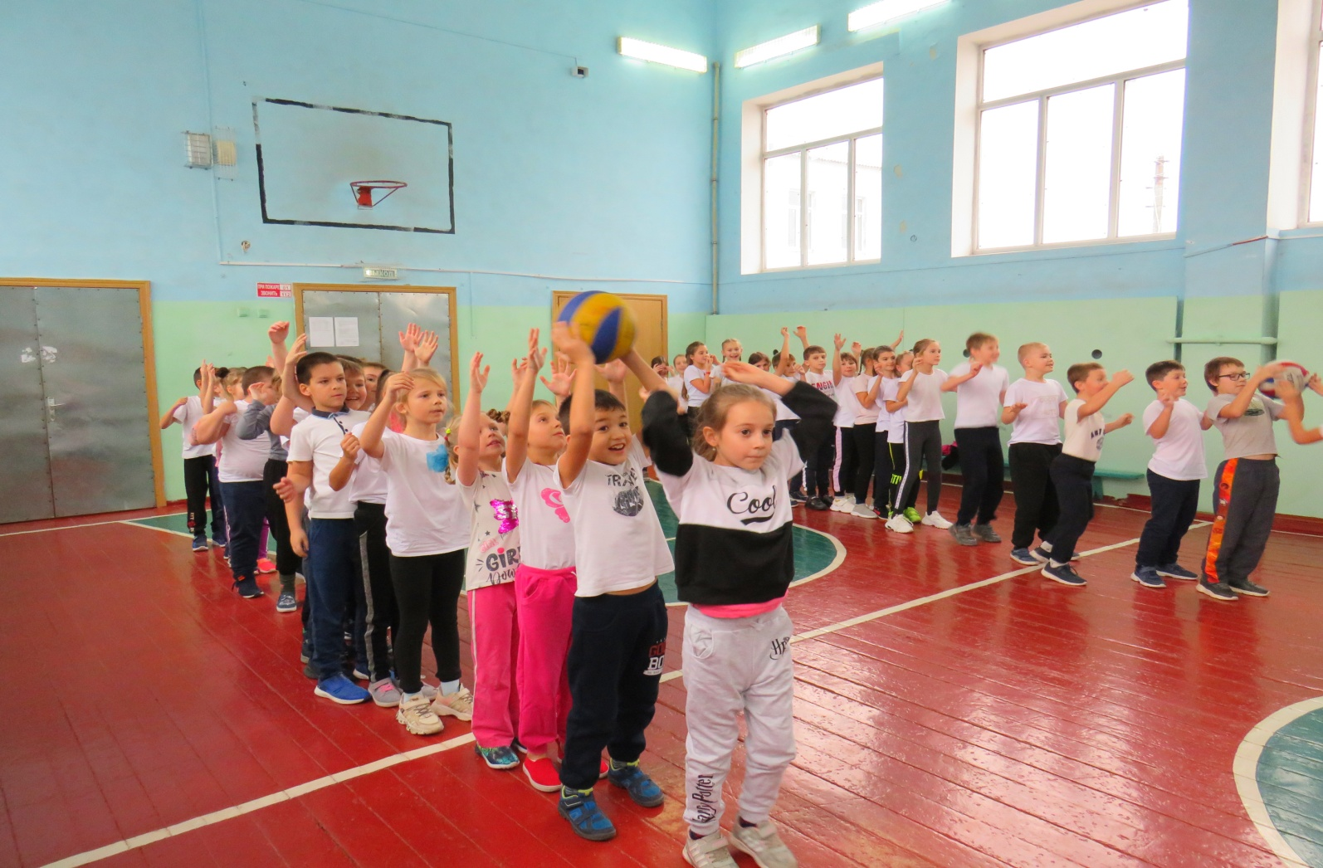
Учителем быть сложно, а учителем физической культуры вдвойне. Ученики не сидят за партой, ребята всё время в движении. Ответственность очень большая. Так что же такое урок физической культуры? Для меня – это время, где сухие строки учебной программы превращаются в удивительную минуту, когда можно раскрыть талант ученика.

Slide 11
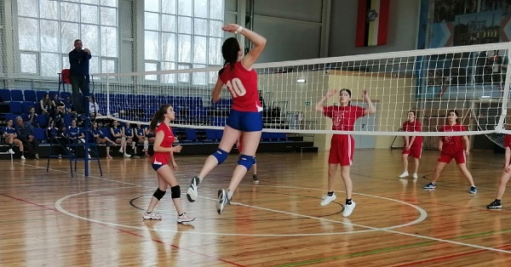
Целью кружка является создание условий для полноценного физического развития и укрепления здоровья школьников, посредством приобщения к регулярным занятиям волейболом, формирование навыков здорового образа жизни, воспитание спортсменов - патриотов своей школы, своей страны.
Кружок «Юный волейболист»

Slide 12
Задачи: Образовательные: - Познакомить учащихся с интереснейшим видом спорта - волейбол, правилами игры, техникой, тактикой, правилами судейства и организацией проведения соревнований; - Углублять и дополнять знания, умения и навыки, получаемые учащимися на уроках физкультуры; Развивающие: - Укреплять опорно-двигательный аппарат детей; - Способствовать разностороннему физическому развитию учащихся, укреплять здоровье, закаливать организм; - Целенаправленно развивать специальные двигательные навыки и психологические качества ребенка. - Расширение спортивного кругозора детей. Воспитательные: - Формировать дружный, сплоченный коллектив, способный решать поставленные задачи, воспитывать культуру поведения; - Прививать любовь и устойчивый интерес к систематическим занятиям физкультурой и спортом; - Пропагандировать здоровый образ жизни, привлекая семьи учащихся к проведению спортивных мероприятий и праздников.

Slide 13
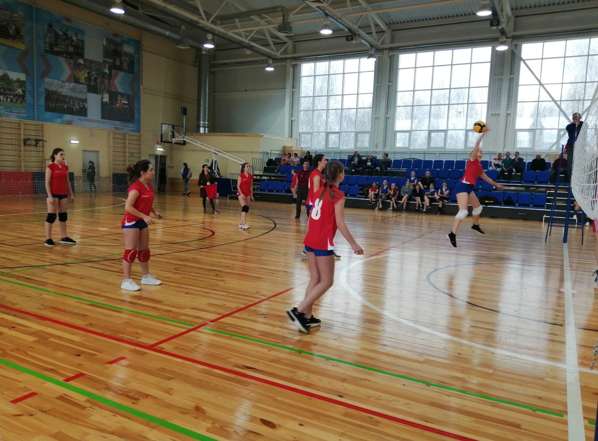

Slide 14
Принципы здоровьясбережения:
«Не навреди»;
Приоритет заботы о здоровье учителя и учащегося;
Непрерывность и преемственность;
Субъект, субъективные взаимоотношения;
Соответствие содержания и организации обучения возрастным особенностям учащихся;
Комплексный, междисциплинарный подход;
Успех порождает успех;
Активность.

Slide 15
Мои воспитанники активно участвуют в спортивной жизни школы, района, области.

Slide 16
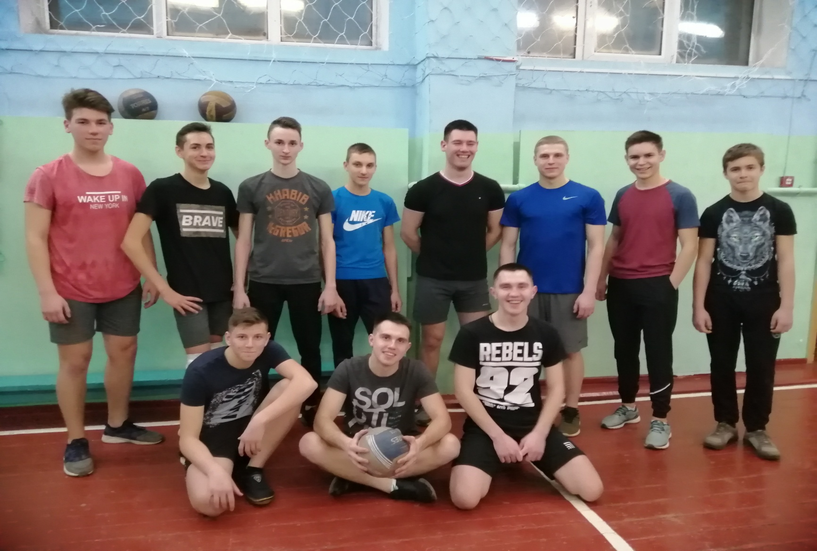
Мы много тренируемся, проводим товарищеские встречи, соревнования, спортивные праздники.

Slide 17
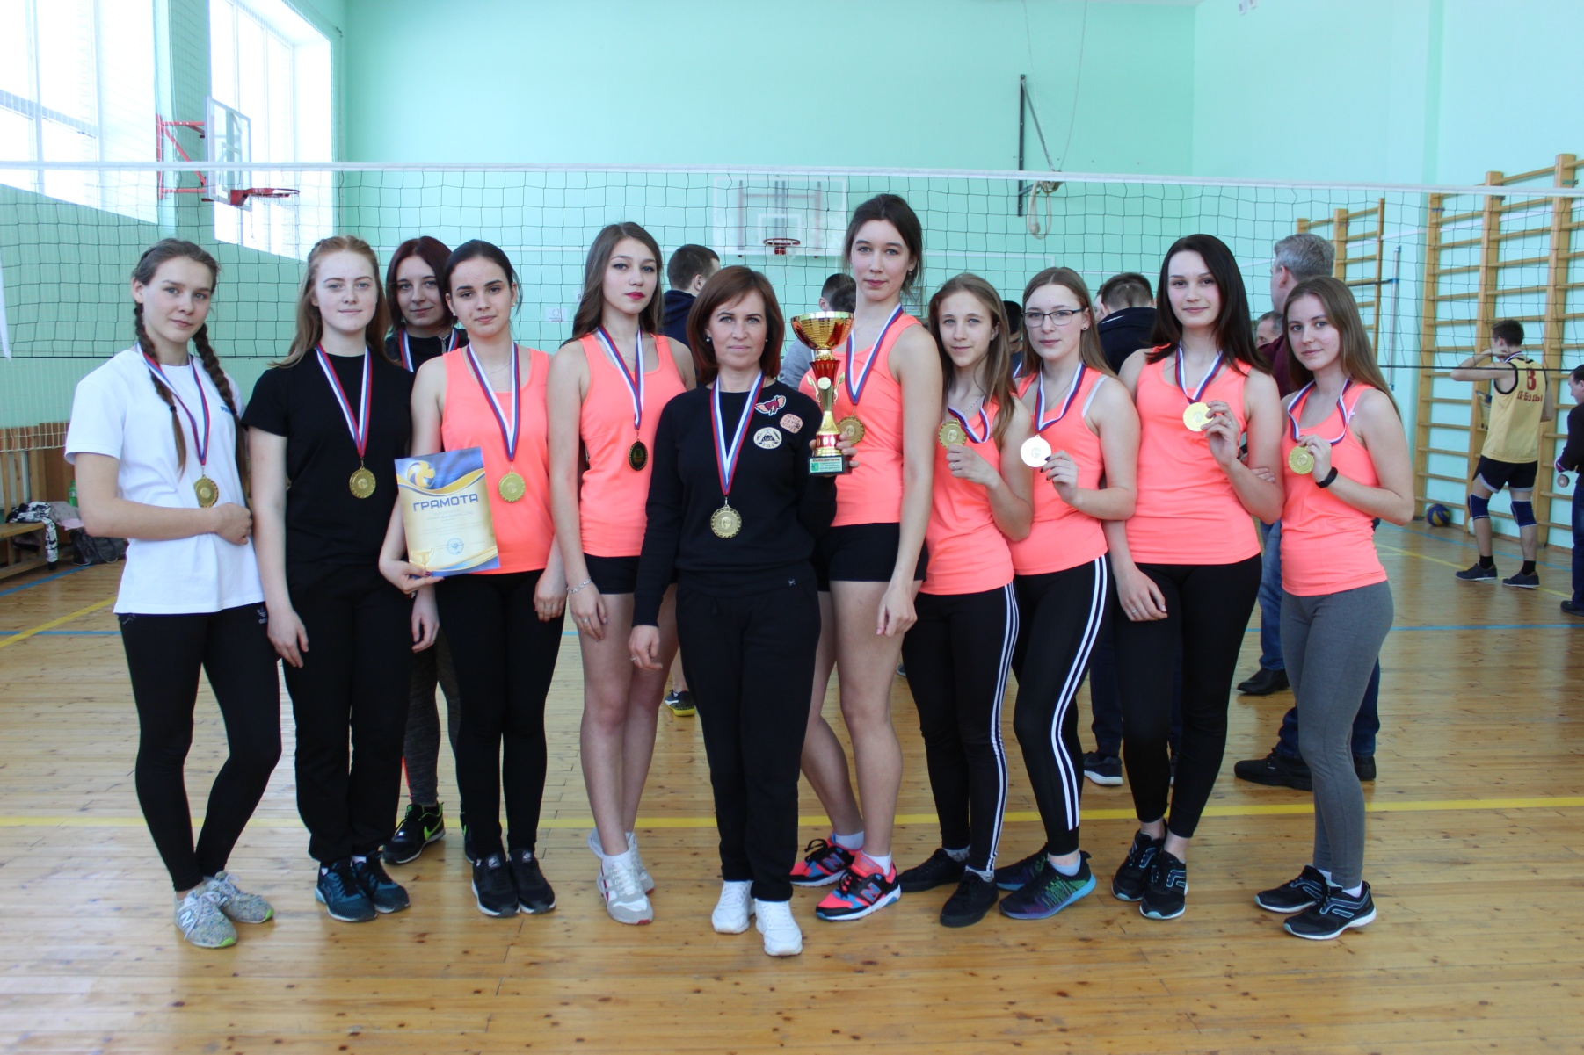
Результатом нашей совместной работы является то, что мы занимаем призовые места как в районных соревнованиях, так и в областных.

Slide 18
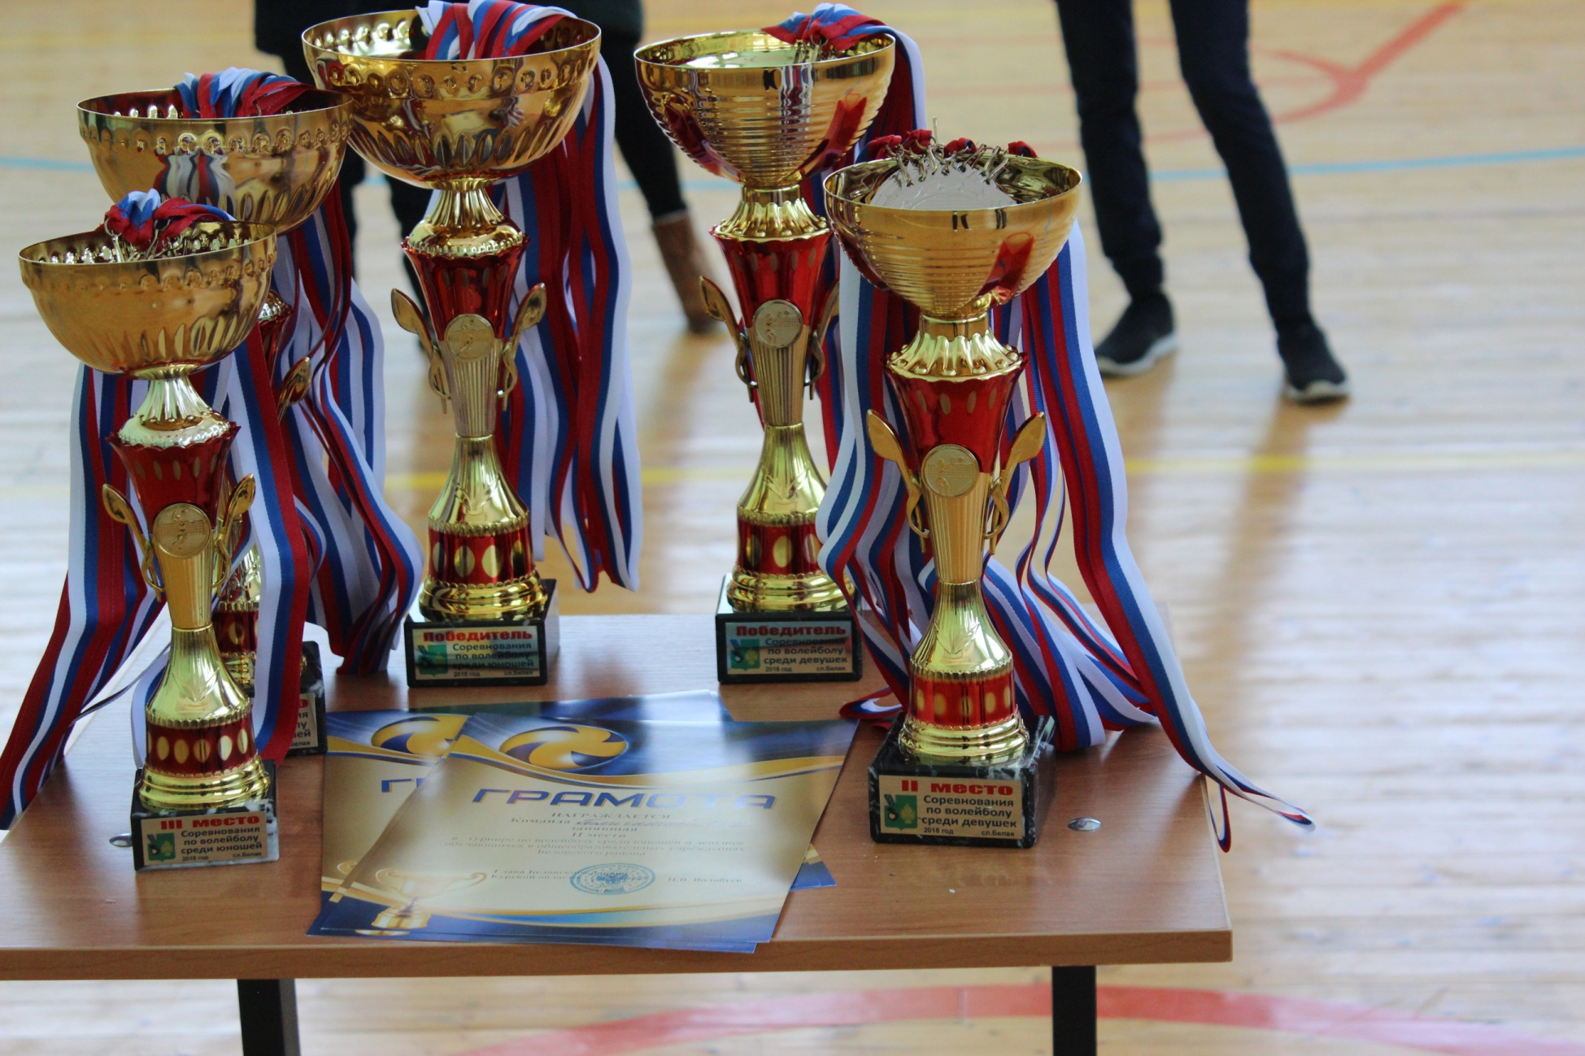
Наши достижения

Slide 20
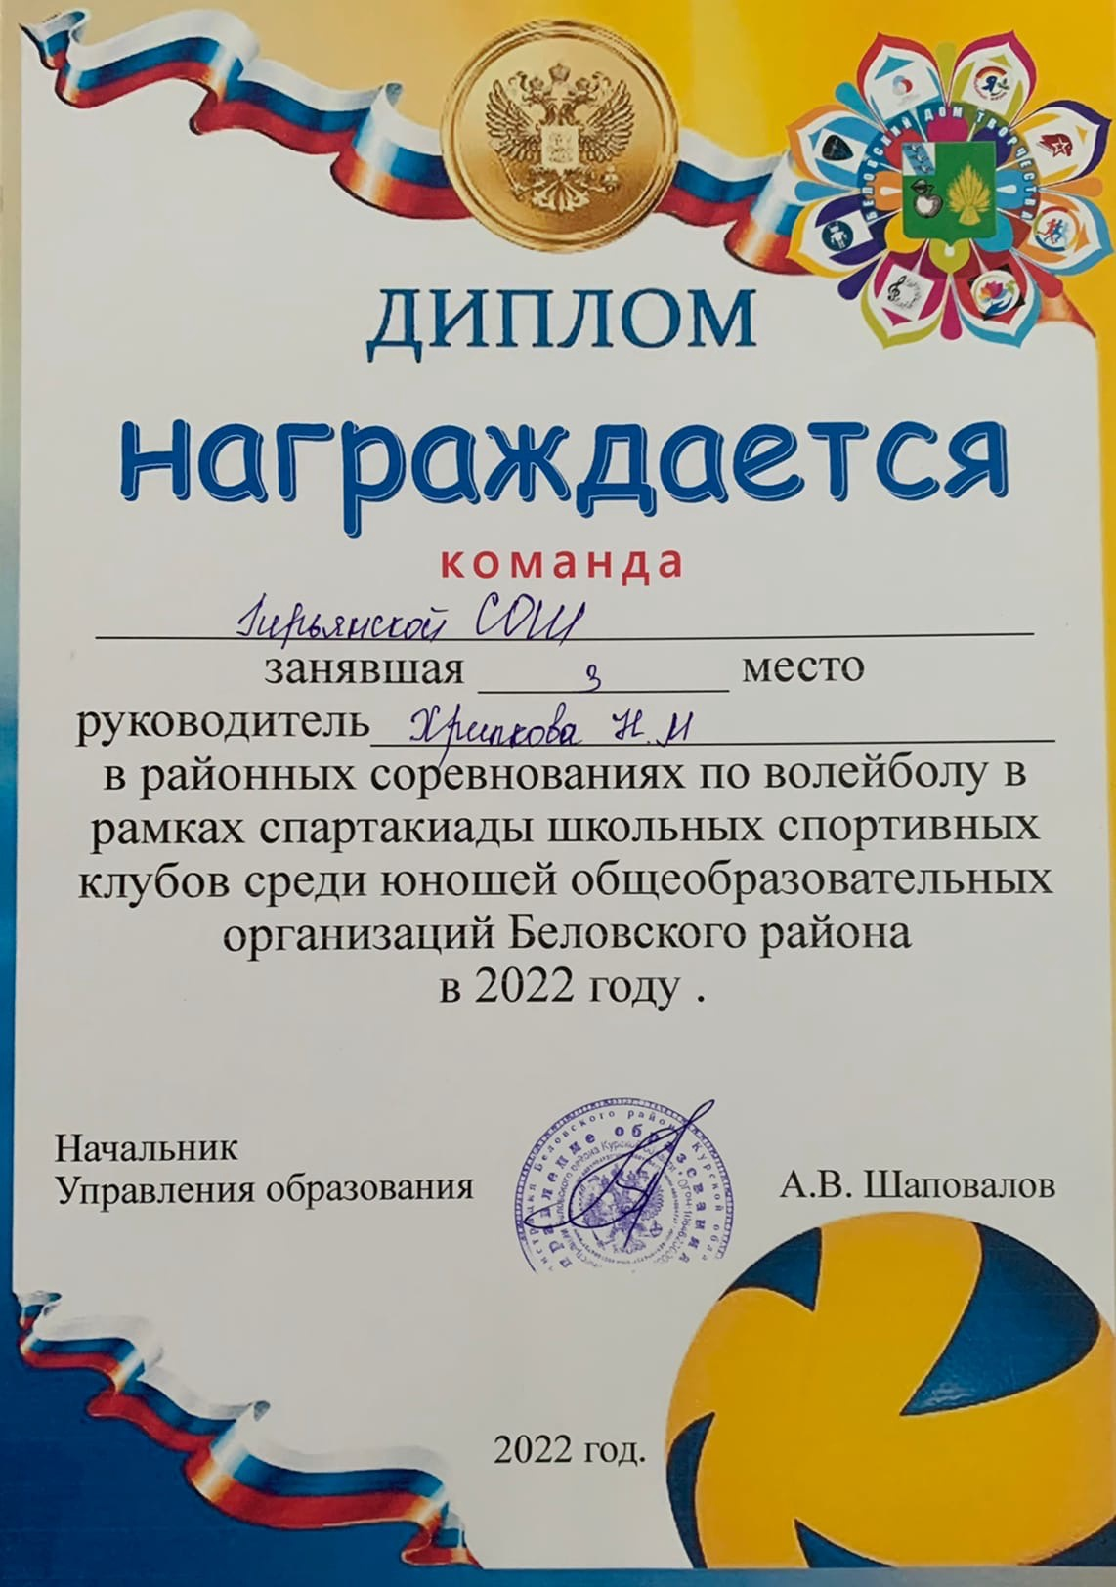
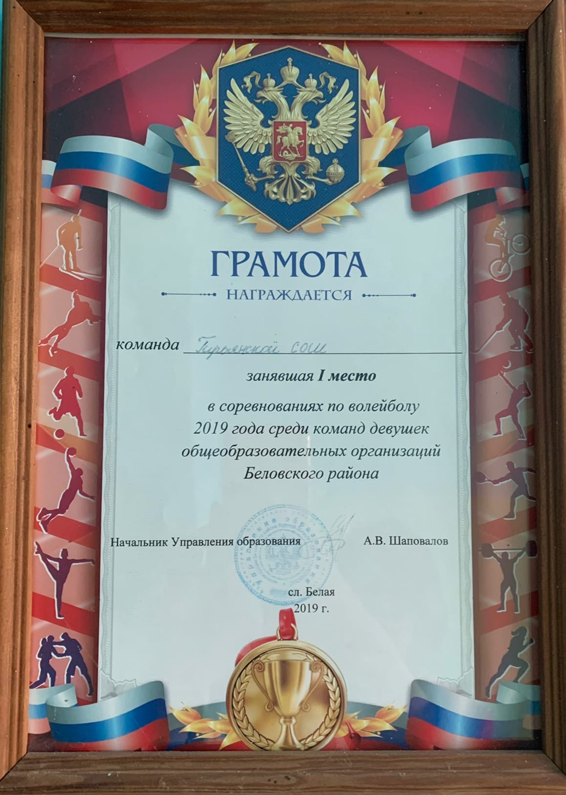

Slide 21
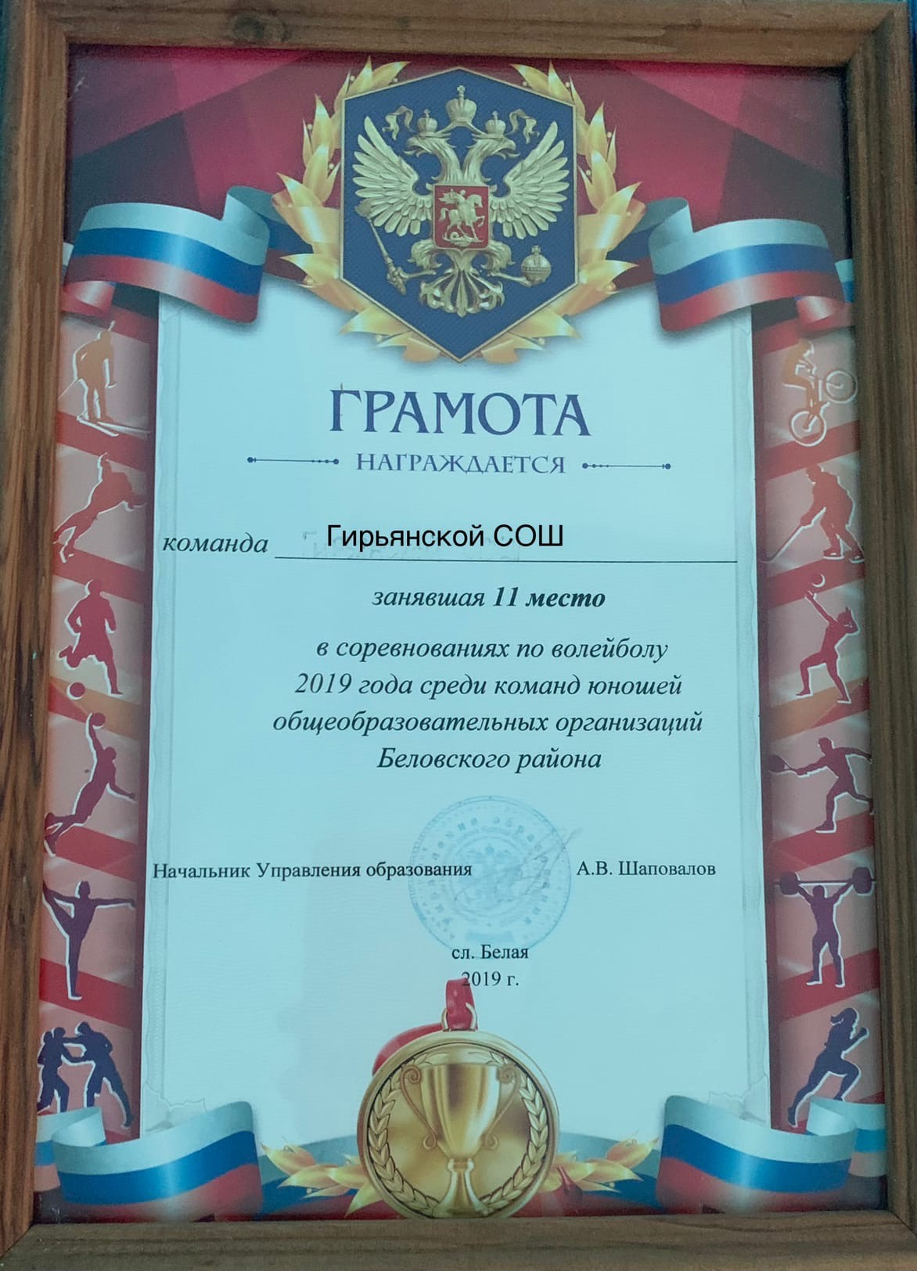
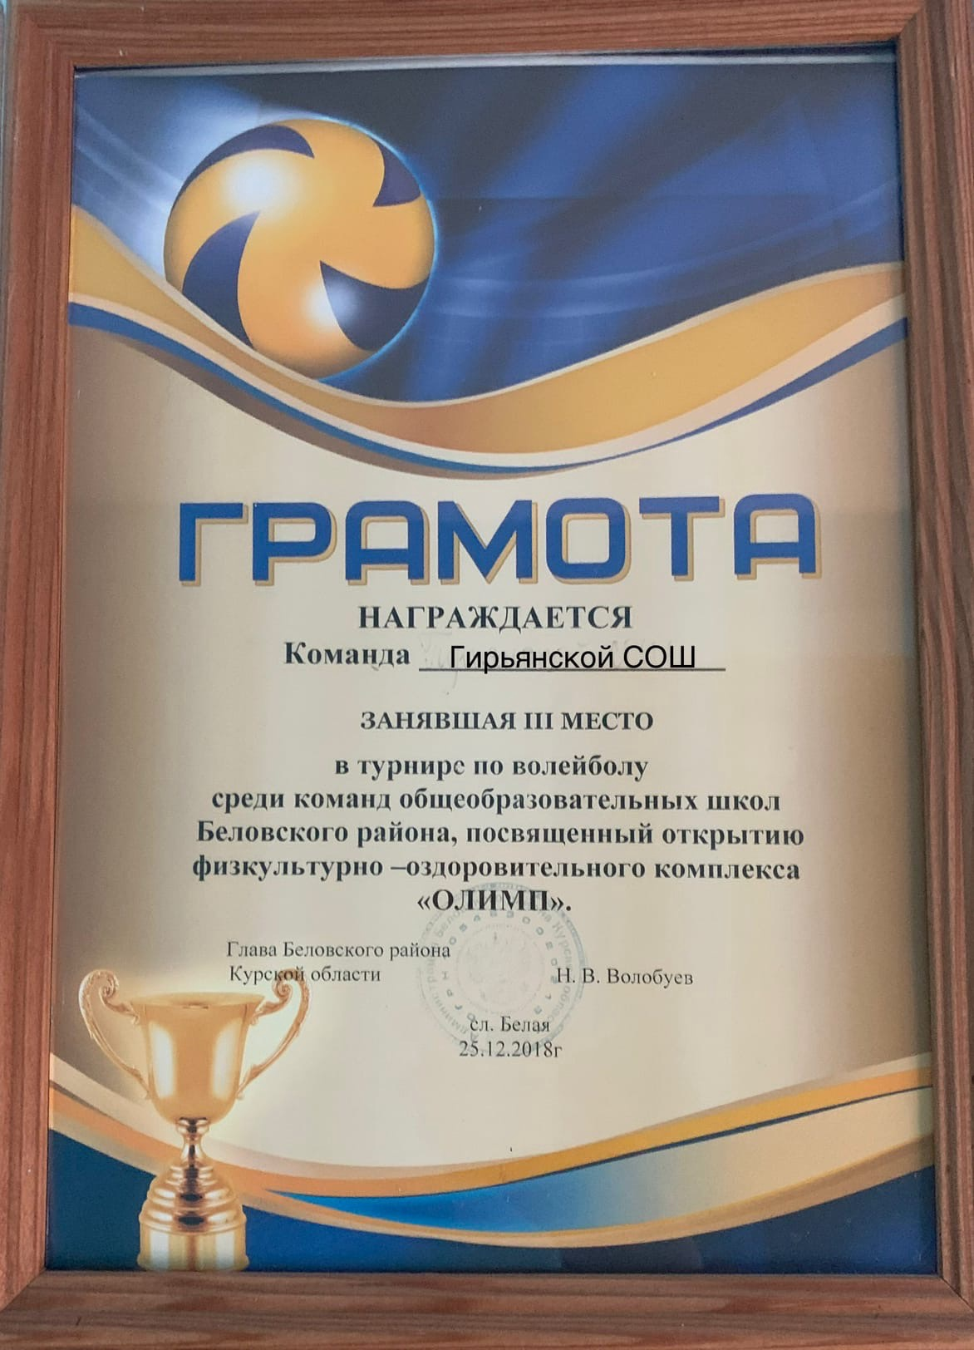

Slide 22
Пусть приносит радость труд, Пусть решаются задачи, Пусть дети умными растут, Пусть всем сопутствует удача! Благодарю за внимание!

